Slide 1
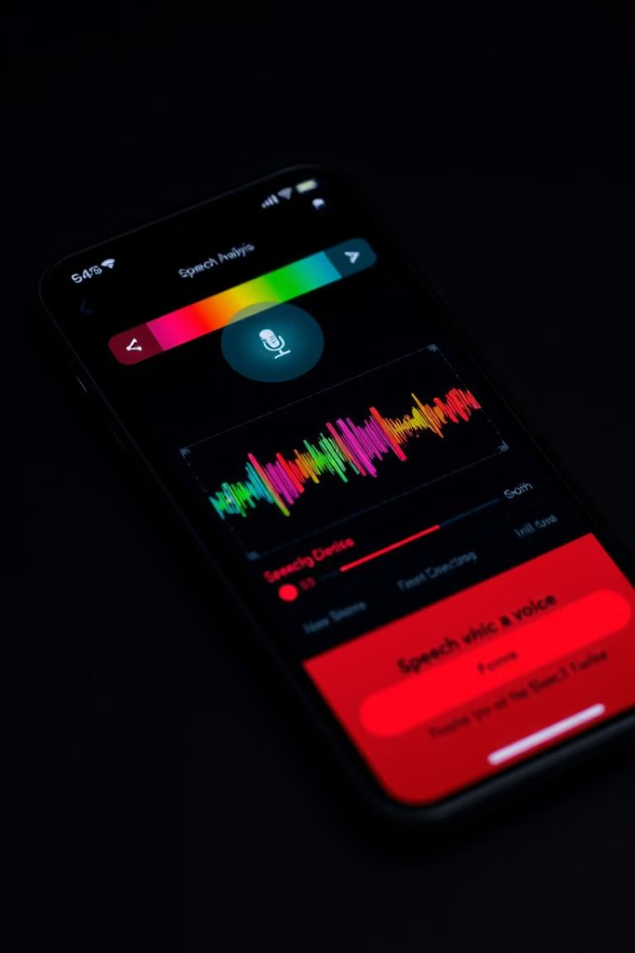
Разработка мобильного приложения для автоматического распознавания речевых нарушений
Команда «Legion»

Slide 2
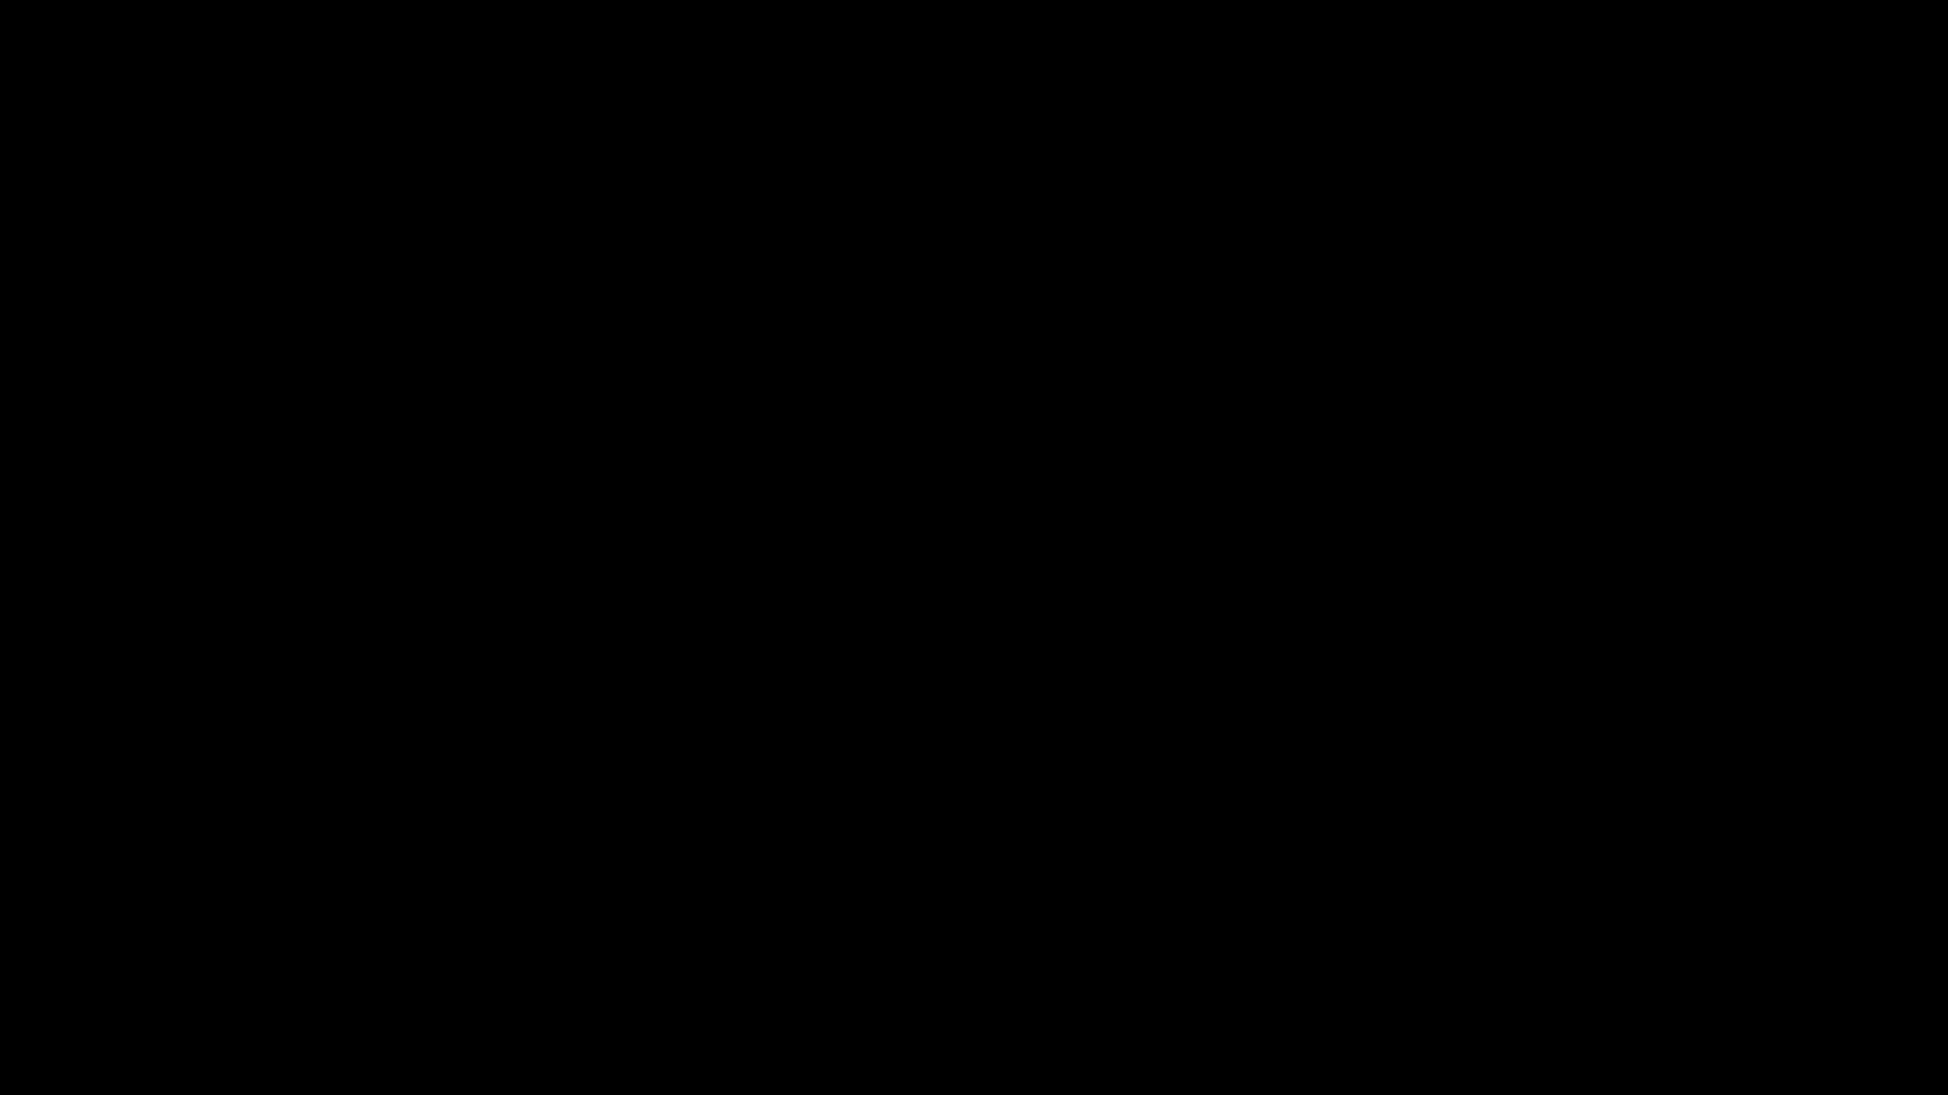

Команда
Кузнецов Владислав Тимлид | Денисова Елизавета Аналитик | Зайкова Снежана Дизайнер
Беликов Данил Backend-разработчик | Гук Егор Frontend-разработчик
 |  | Заказчик: Шестеров М. А.

Slide 3
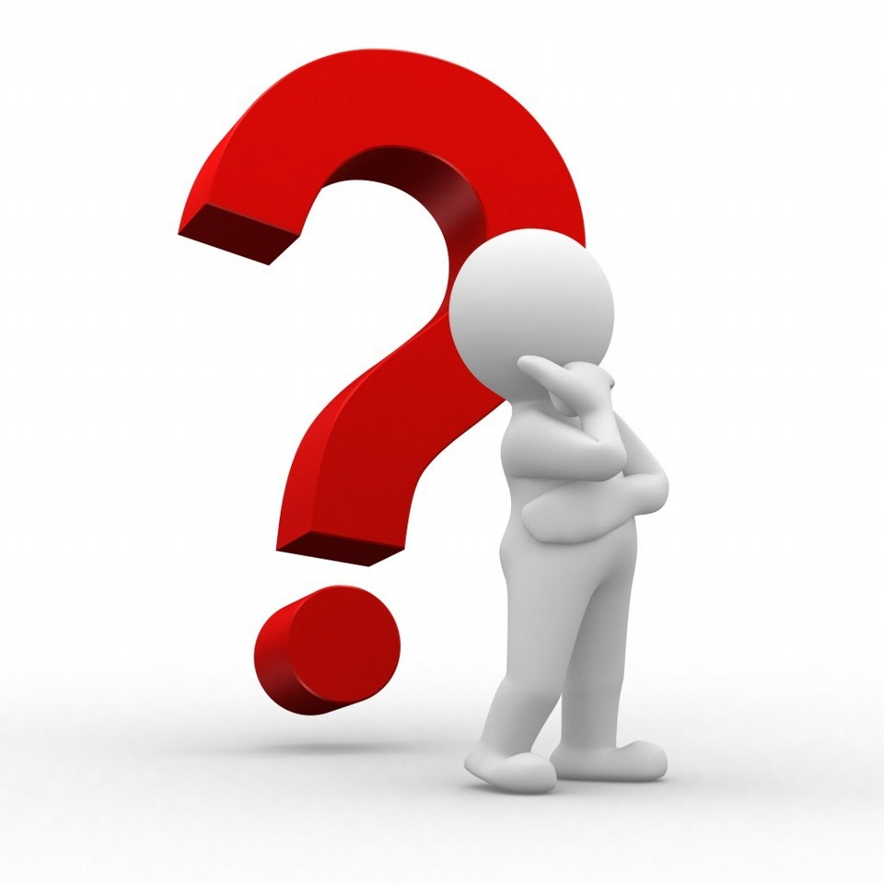
Проблема
Точность распознавания нарушенной речи: Модели стандартного распознавания речи не адаптированы к особенностям нарушенной артикуляции, что снижает точность распознавания.

Slide 4
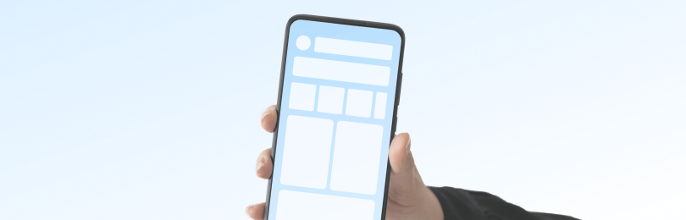
Решение
Мобильное приложение для автоматического распознавания речевых нарушений .
Основные компоненты решения:
Модели глубокого обучения;
Обучение на специализированных данных;
Простота использования.

Slide 5



Обзор аналогов
1
Приложение Novator
Данное приложение анализирует фразы, произнесённые ребёнком, и в течение одной минуты выдаёт отчёт о количестве нарушенных звуков и степени тяжести нарушения.
2
«Яндекс Разговор»
Распознаёт реплики собеседников и показывает их в виде текста на экране, а затем может «зачитать» ответы пользователя.
3
Project Relate от Google
Бетаверсия голосового помощника для людей с нарушениями речи. Умеет превращать голосовые сообщения в текстовые в реальном времени.

Slide 6
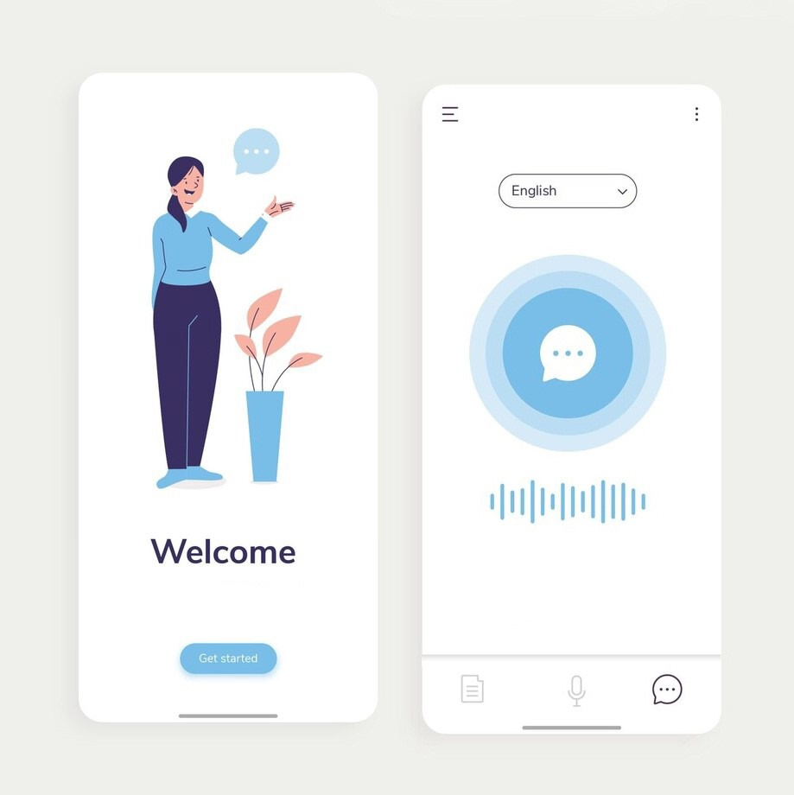
Первый макет

Slide 7
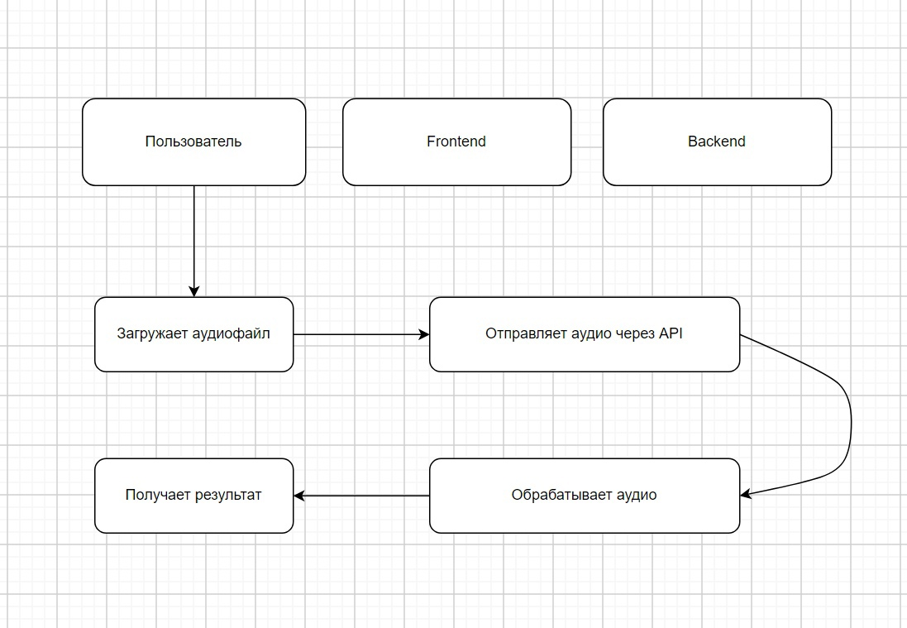
Схема работы приложения

Slide 8
Выбор стека технологий и обоснование
Язык программирования
Фреймворк
Библиотеки
Python выбран за его богатую экосистему библиотек машинного обучения.
Kivy и Buildozer выбраны для создания apk, используя Python в качестве ЯП.
TensorFlow и PyTorch для обучения моделей машинного обучения.

Slide 9
Заключение

